Slide 1

XVII Балтийский форум ветеринарной медицины и продовольственной безопасности
«Система контроля инфекционных болезней птиц»
РОЖДЕСТВЕНСКАЯ ТАТЬЯНА НИКОЛАЕВНА
Доктор ветеринарных наук
Зав. лабораторией болезней птиц ФГБНУ ФНЦ ВИЭВ РАН Директор по науке НПП «АВИВАК»
21-22 СЕНТЯБРЯ 2023 года
г. Санкт-Петербург

Slide 2
ЭКОНОМИЧЕСКИЕ ПОКАЗАТЕЛИ
ПРОИЗВОДСТВА МЯСА БРОЙЛЕРОВ,
2020г.
по данным Росптицесоюза 2020г.

Slide 3
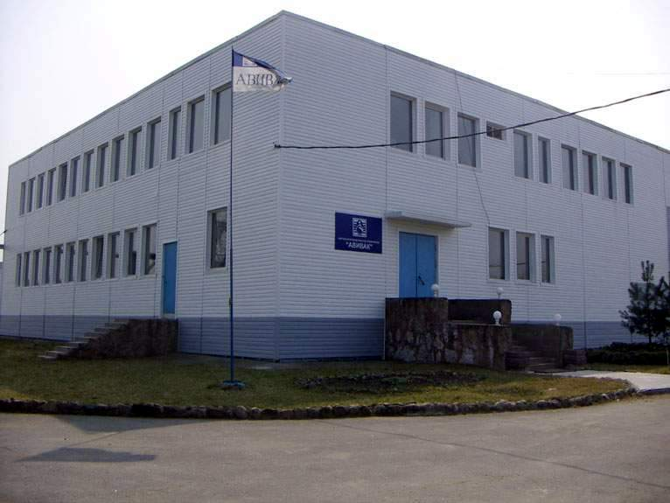
НАУЧНО-ПРОИЗВОДСТВЕННОЕ ПРЕДПРИЯТИЕ
АВИВАК

Slide 4
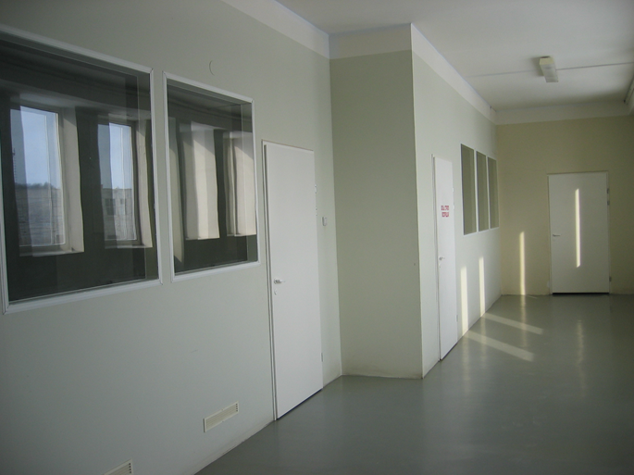
ПРОИЗВОДСТВЕННЫЕ ПОМЕЩЕНИЯ ПРЕДПРИЯТИЯ СПРОЕКТИРОВАНЫ В СООТВЕТСТВИИ С ТРЕБОВАНИЯМИ GMP
Производственные помещения разделены на 3 зоны стерильности
( зоны А,В и С)
Транспортные лифты для компонентов и готовой продукции для перемещения между боксами
Специальные отделочные материалы

Slide 5
ОСОБЕННОСТИ ИНФЕКЦИОННЫХ БОЛЕЗНЕЙ ПТИЦ НА СОВРЕМЕННОМ ЭТАПЕ РАЗВИТИЯ ПРОМЫШЛЕННОГО ПТИЦЕВОДСТВА
- Объект – высокопродуктивная птица
- Снижение резистентности организма птиц
- Изменение вирулентных свойств возбудителей
- Микс-инфекции
- Снижение уровня поствакцинального иммунитета
- Экономические потери

Slide 6
БИОЛОГИЧЕСКАЯ БЕЗОПАСНОСТЬ
Система биологических, ветеринарно-санитарных, организационно-хозяйственных, инженерно-технических, технологических мероприятий направленных на защиту птицепоголовья от воздействия патогенных факторов любой этиологии (вирусов, бактерий, паразитов, грибов и простейших и т.д.)

Slide 7

Основные слагаемые программы
биобезопасности
Технологическое обеспечение
Ветеринарное обеспечение
Персонал
Эпизоотическая ситуация
Дезинфекция,
Дезинсекция,
Дезакаризация,
Дератизация
Диагностические
исследования
Государственный
надзор

Slide 8

УГРОЗЫ БИОБЕЗОПАСНОСТИ

Slide 9
СИСТЕМА КОНТРОЛЯ ИНФЕКЦИОННЫХ БОЛЕЗНЕЙ ПТИЦ
- Эпизоотологический мониторинг
- Диагностический мониторинг
- Микробиологический мониторинг вывода цыплят
- Микробиологический мониторинг выращивания цыплят
- Антибиотикопрофилактика
- Пробиотикопрофилактика
- Вакцинопрофилактика
- Дезинфекция,
- Дезинсекция, дезакаризация
- Дератизация
- Точки критического контроля анализа опасности (НАССР)
- микробиологический контроль за кормами
- контроль за технологическими объектами
- контроль за выходом готовой продукции

Slide 10
МЕРОПРИЯТИЯ ПО БИОЗАЩИТЕ ОТ ИНФЕКЦИОННЫХ БОЛЕЗНЕЙ
- Живые вакцины
- Инактивированные вакцины
- Генно-инженерные вакцины
- Иммунокомплексные вакцины
- Комбинированные вакцины

Slide 11

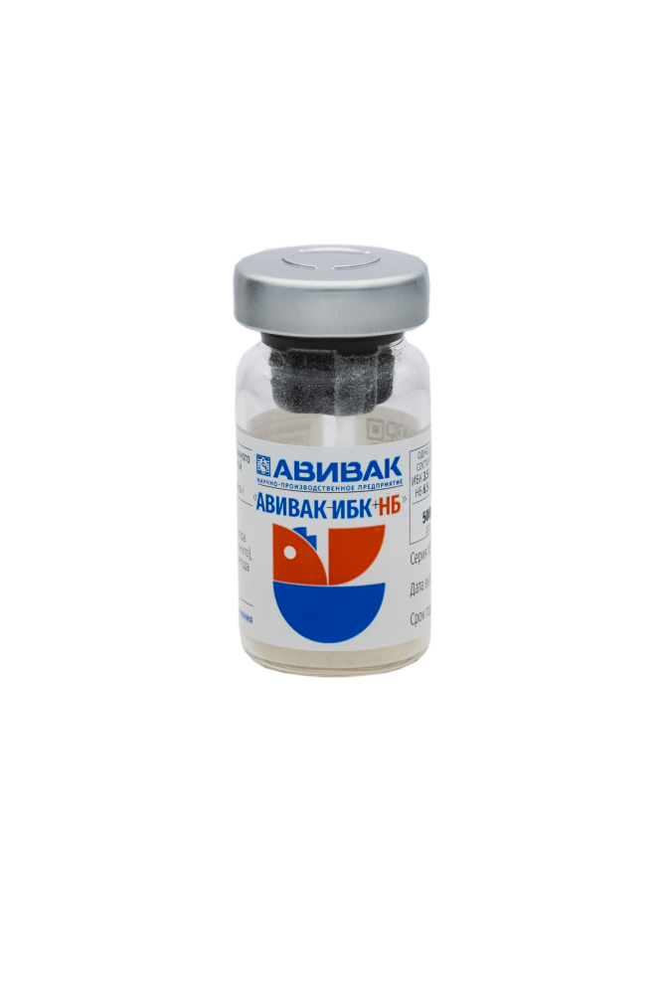
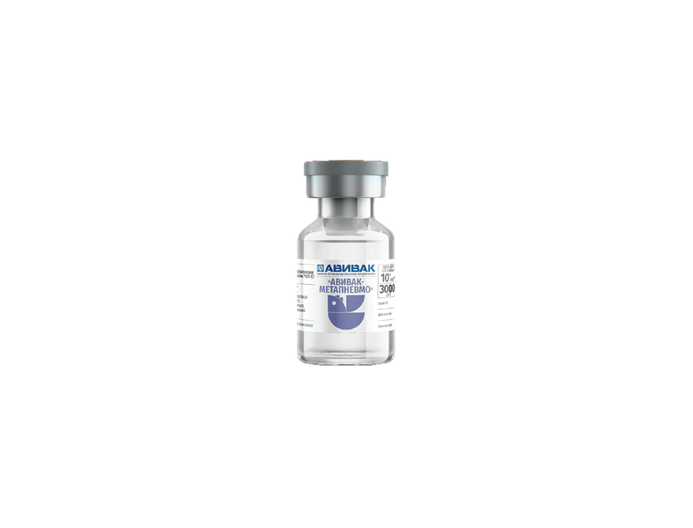
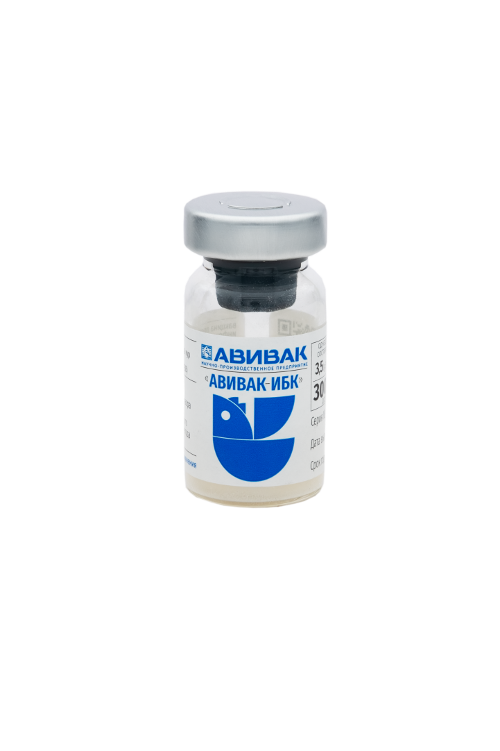
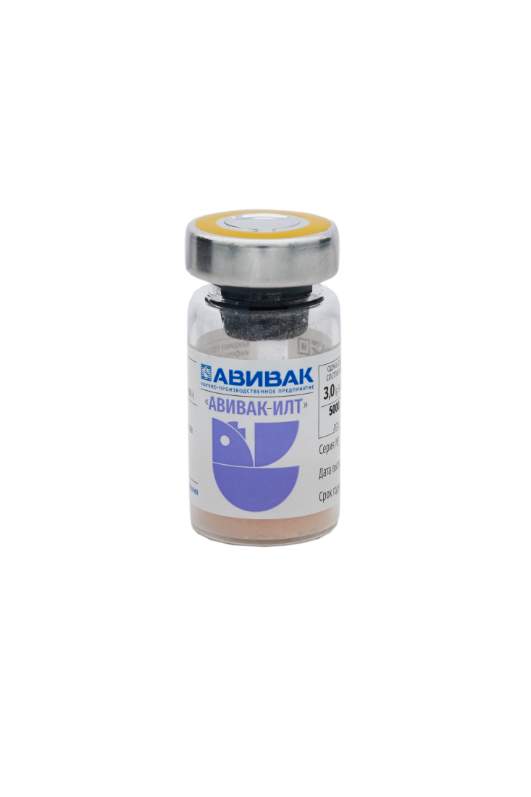
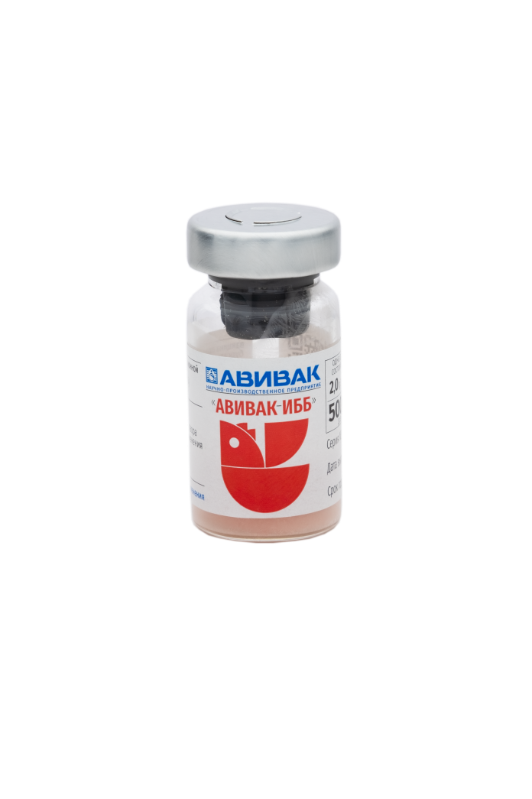
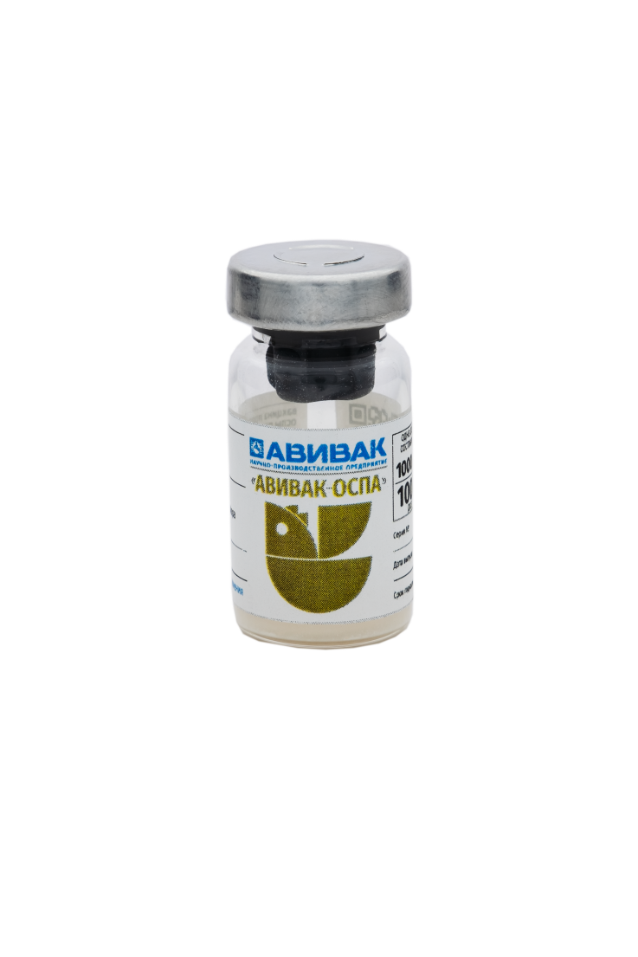
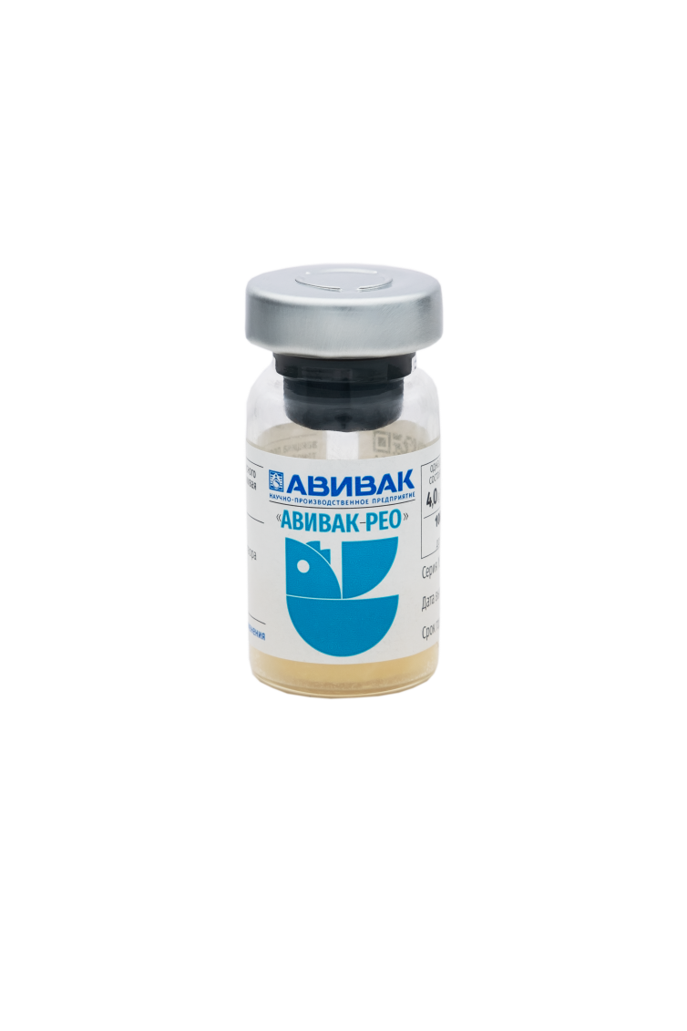
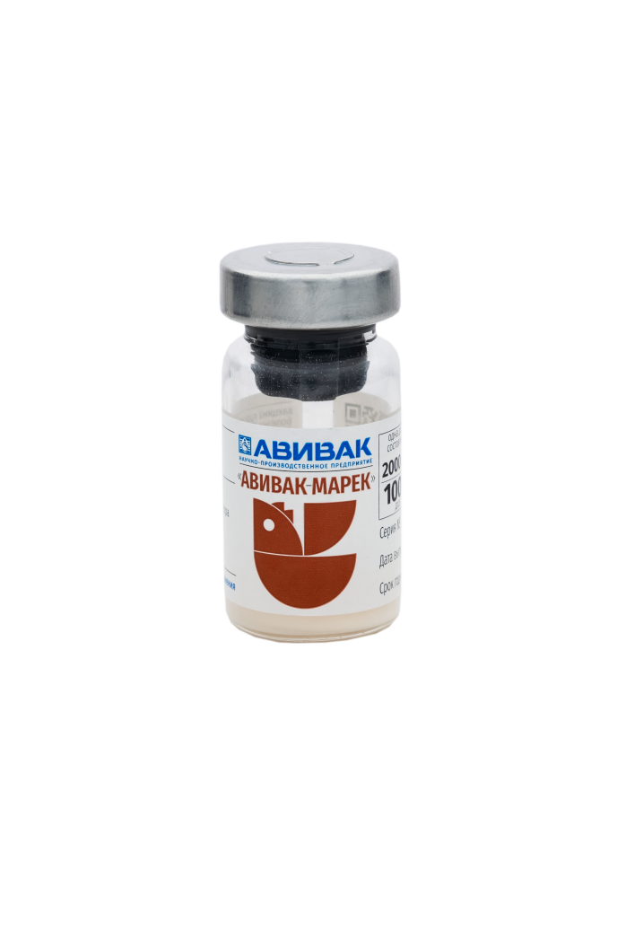
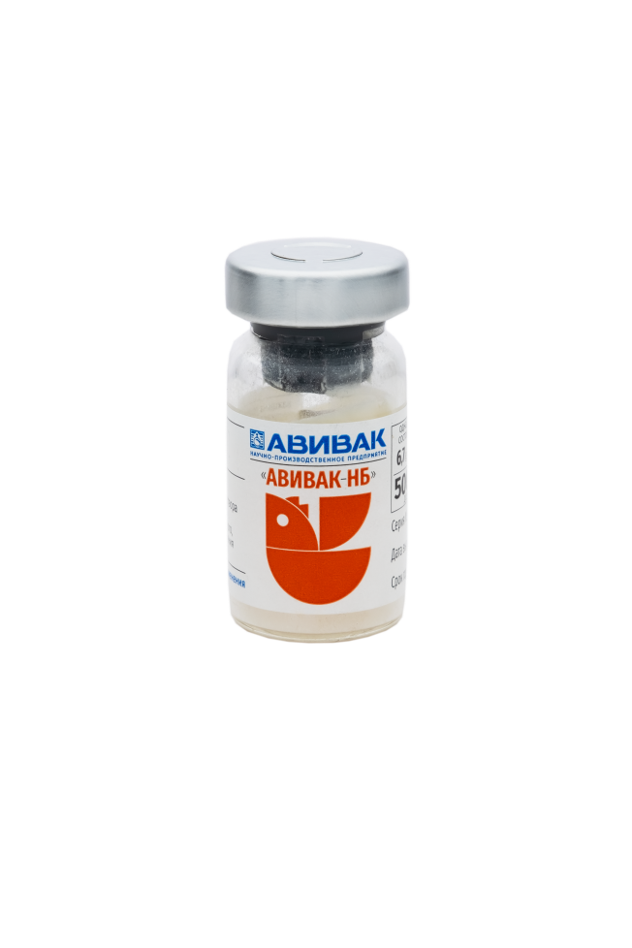
Живые вакцины серии АВИВАК

Slide 12
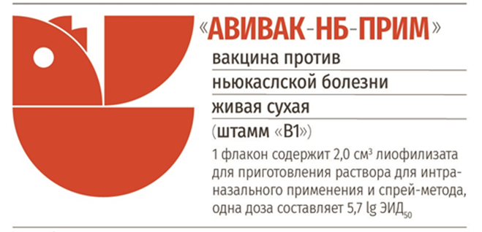
ВАКЦИНОПРОФИЛАКТИКА
АВИВАК-НБ-ПРИМ
Содержит не менее 5,7 lg ЭИД50 штамма «В1» вируса НБ;
Вакцинация с 1 сут (интраназально и методом спрей);
Альтернатива вакцинам:
НБ В1 тип B1 (Зоэтис); Нобилис ND C2 (Интервет);
Авинью (Берингер); Авинью NEO (Берингер);
Вольвак ND LaSota MLV (Берингер); ТАБИК VH (Абик)

Slide 13
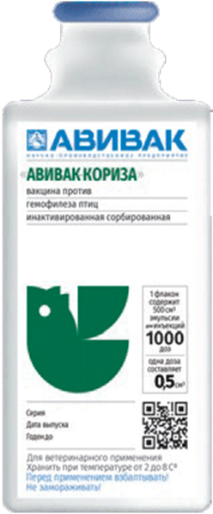
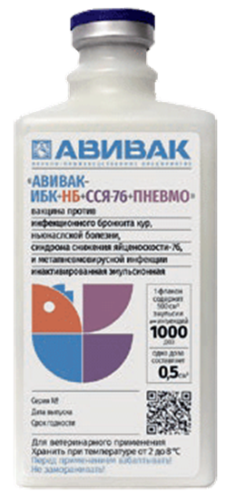
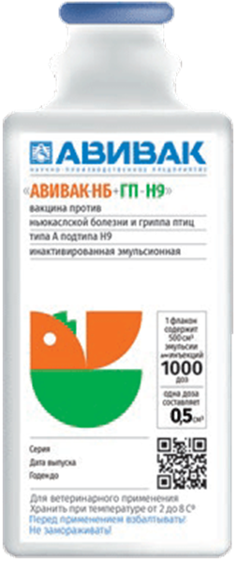
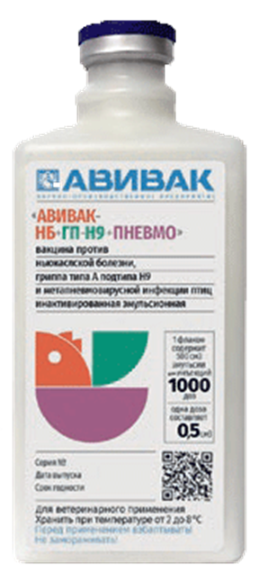
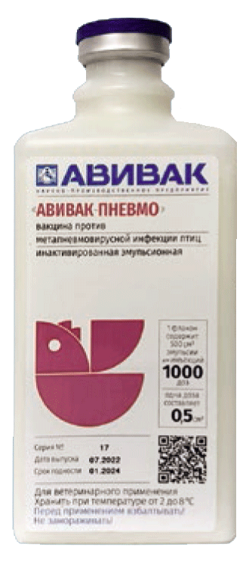
Новые вакцины серии АВИВАК

Slide 15
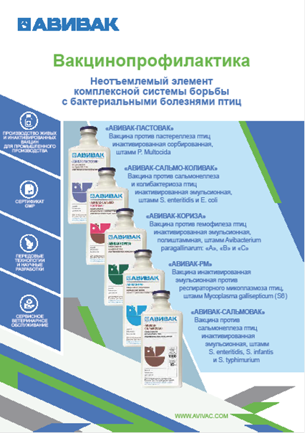

Slide 17
Диагностические наборы

Slide 18

Диагностические наборы «CVO TEST SYSTEM» (Россия)
для выявления болезней птиц
№ | Болезнь | Наименование препарата
1 | Бурсальная болезнь | Набор реагентов для выявления антител к вирусу бурсальной болезни птиц методом иммуноферментного анализа «IBD Ab-ИФА» (набор /5пл)
2 | Бронхит птиц | Набор реагентов для выявления антител к вирусу инфекционного бронхита птиц методом иммуноферментного анализа «IBV Ab-ИФА» (набор /5пл)
3 | Грипп птиц | Набор реагентов для выявления антител к вирусу гриппа А птиц методом иммуноферментного анализа «Influenza A Ab-ИФА» (набор /5пл)
4 |  | Набор реагентов для качественного выявления специфических антигенов ГРИППА ПТИЦ в мазках из глотки методом иммунохроматографического анализа (ИХА) ( набор /5 тестов)
5 | Пневмовирус птиц | Набор реагентов для выявления антител к пневмовирусу птиц методом иммуноферментного анализа «AMPV Ab-ИФА» (набор /5пл)
6 | Болезнь Ньюкасла | Набор реагентов для выявления антител к возбудителю Ньюкаслской болезни птиц методом иммуноферментного анализа «NDV Ab-ИФА» (набор /5пл)
7 | Пастереллез птиц | Набор реагентов для выявления антител к возбудителю пастереллеза птиц методом иммуноферментного анализа «PM Ab-ИФА» (набор /5пл)
8 | Реовирус птиц | Набор реагентов для выявления антител к реовирусу птиц методом иммуноферментного анализа «REO Ab-ИФА» (набор /5пл)
9 | Микоплазмоз | Набор реагентов для выявления антител к Mycoplasma gallisepticum методом иммуноферментного анализа «MG Ab-ИФА» (набор /5пл)
10 | Сальмонеллез | Набор реагентов для выявления антител к возбудителю сальмонеллеза птиц методом иммуноферментного анализа «SE Ab-ИФА»(набор /5пл)
11 | Синдром снижения яйценоскости-76 птиц | Набор реагентов для выявления антител к вирусу синдрома снижения яйценоскости-76 птиц методом иммуноферментного анализа «EDS-76 Ab-ИФА» (набор /5пл)

Slide 19

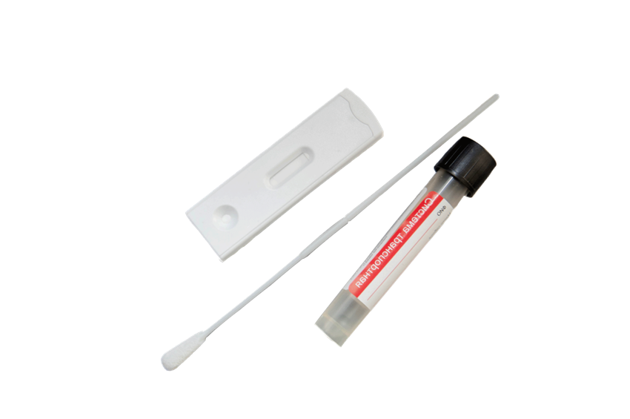
Набор реагентов
для качественного выявления
специфических антигенов ГРИППА ПТИЦ,
в мазках из глотки
методом иммунохроматографического анализа
Набор CVO TEST SYSTEM® ГРИПП ПТИЦ

Slide 20
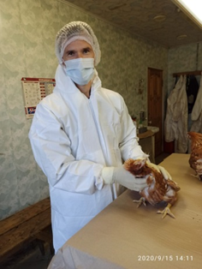
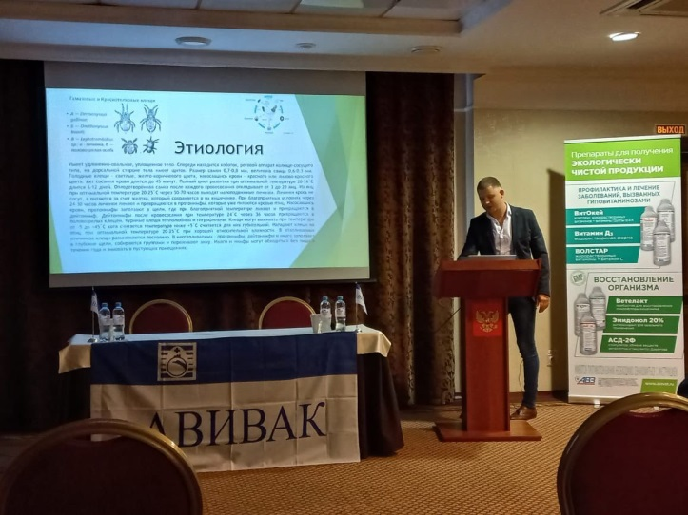
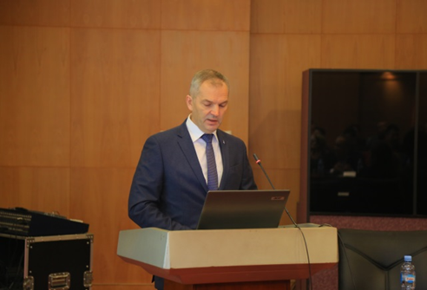
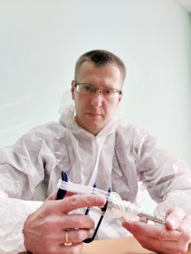
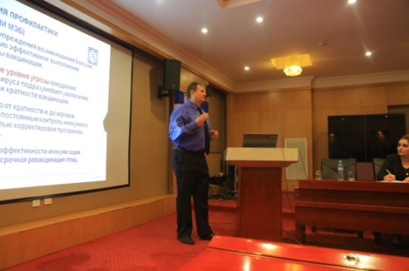
СЕРВИСНОЕ ОБСЛУЖИВАНИЕ

Slide 21

АВИВАК
Более 30 лет на страже здоровья Вашей птицы

